Slide 1

前端网络知识
Aimee
Notes:
前面我的课都听到哪里了？
有没有要吐槽的点啊？

Slide 2
目 录
CONTENTS
PART 01
网络知识普及
PART 02
数据交互方法
PART 05
H5交互API

Slide 3
1
网络基础知识普及

Slide 4

网络基础知识普及
04
蒂姆 伯纳斯-李
www万维网： 是一个由许多互相链接的超文本组成的系统，通过互联网访问
URL: 统一资源定位符，通过url可以得到资源的位置

Slide 5

网络基础知识普及
05
1、web浏览器向web服务器发送请求
2、web服务器根据请求向浏览器发送响应
web浏览器
web服务器

Slide 6

网络基础知识普及
06
2
DNS服务器
TCP/IP连接（三次握手）
请求连接 SYN数据包
DNS解析
返回IP地址
3
确认信息 ACK/SYN数据包
hosts
本地文件
握手结束 ACK数据包
5
接收处理请求
1
http://vip.chanke.xyz/aimee/chanke/web/index.html
4
向web服务器发送请求
解析HTML、渲染页面
6
8
向浏览器返回响应
web浏览器
请求断开 FIN数据包
7
已接收 ACK数据包
web服务器
同意断开 FIN数据包
已接收断开 ACK数据包
TCP/IP关闭（四次挥手）

Slide 7
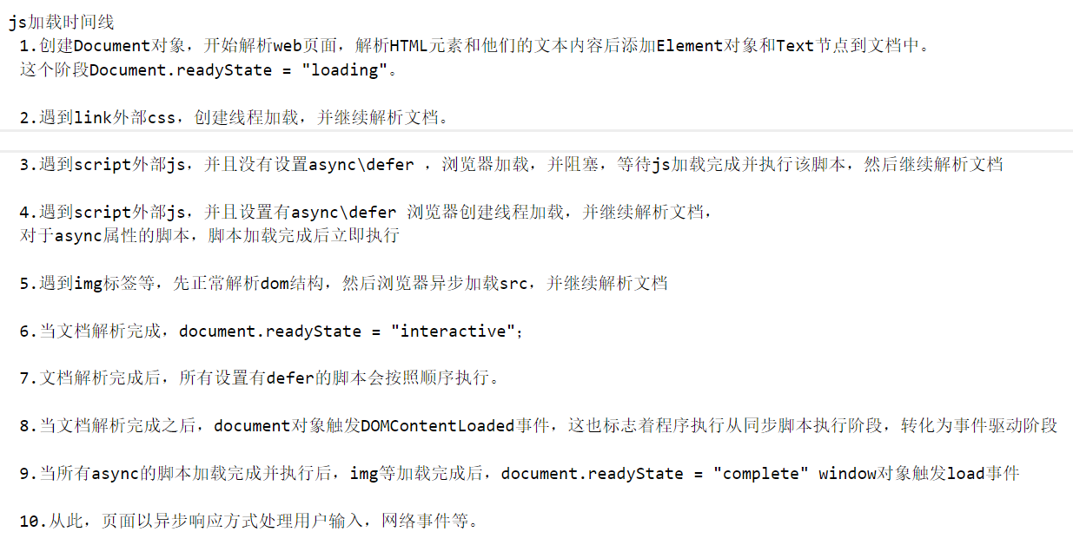
网络基础知识普及
07

Slide 8
2
集成环境安装及使用

Slide 9
集成环境安装及使用
09
一、服务器的作用
php 后端程序语言
apach 运行网站的服务
mysql 数据库
服务器
二、为什么要使用wamp/mamp
Wamp就是Windows Apache Mysql PHP集成安装环境，即在window下的apache、php和mysql的服务器软件。帮助我们一次安装并设置好

Slide 10
集成环境安装及使用
10
三、下载wamp
1、避免中文路径
2、360软件管理、wamp官网
3、缺系统文件https://www.microsoft.com/zh-CN/download/details.aspx?id=48145下载
4、依旧无法使用
四、使用wamp
1、更改语言
2、在www目录
3、访问路径localhost

Slide 11
3
手动封装Ajax兼容性写法

Slide 12

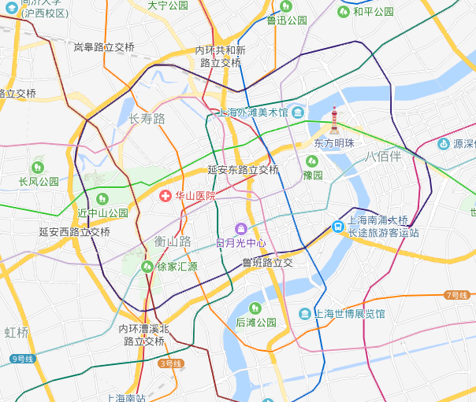
手动封装Ajax兼容性写法
12
一、以下数据如何获取

Slide 13
手动封装Ajax兼容性写法
13
二、什么是Ajax
ajax（Asynchronous JavaScript and XML 异步的javascript和xml)
可实现异步、局部的获取数据
XML and json
(1) json
var data = {"name": "aimee","age": 18}
JSON.parse(data) json格式字符串转json
JSON.stringify(data) json转字符串
(2)XML
<name>aimee<name>
<age>18<age>

Slide 14
手动封装Ajax兼容性写法
14
三、Ajax获取数据展示
GET请求获取新闻列表
POST请求传递username 和 age
四、封装Ajax
模拟定外卖过程：
（1）手机/电脑
（2）打开app 饿了么/美团外卖
（3）商家 商品 地址
（4）下单 （不要麻辣不要烫）
（5）监控物流信息
（6）下楼 验货 吃
（1） web浏览器
（2） ajax对象
（3） 初始化 HTTP 请求参数(请求方式, 地址, 同步异步)
（4） 发送请求
（5） 监控数据
（6） 检查数据 使用

Slide 15
手动封装Ajax兼容性写法
15
readyState五种状态
0 － （未初始化）还没有调用send()方法
1 － （载入）已调用send()方法，正在发送请求
2 － （载入完成）send()方法执行完成，已经接收到全部响应内容
3 － （交互）正在解析响应内容
4 － （完成）响应内容解析完成，可以在客户端调用了
HTTP状态码 status
1xx:信息类,表示web浏览器请求,正在进一步的处理中
2xx:成功,表示用户请求被正确接收正在进一步的处理中 200 OK
3xx:表示请求没有成功,客户端必须采取进一步的动作
4xx:客户端错误,表示客户端提交的请求有错误 例如:404 NOT Found{errcode:2}
意味着请求中所引用的文 档不存在
5xx:服务器错误 表示服务器不能完成对请求的处理,如500
五、使用Ajax，完成GET/POST请求

Slide 16
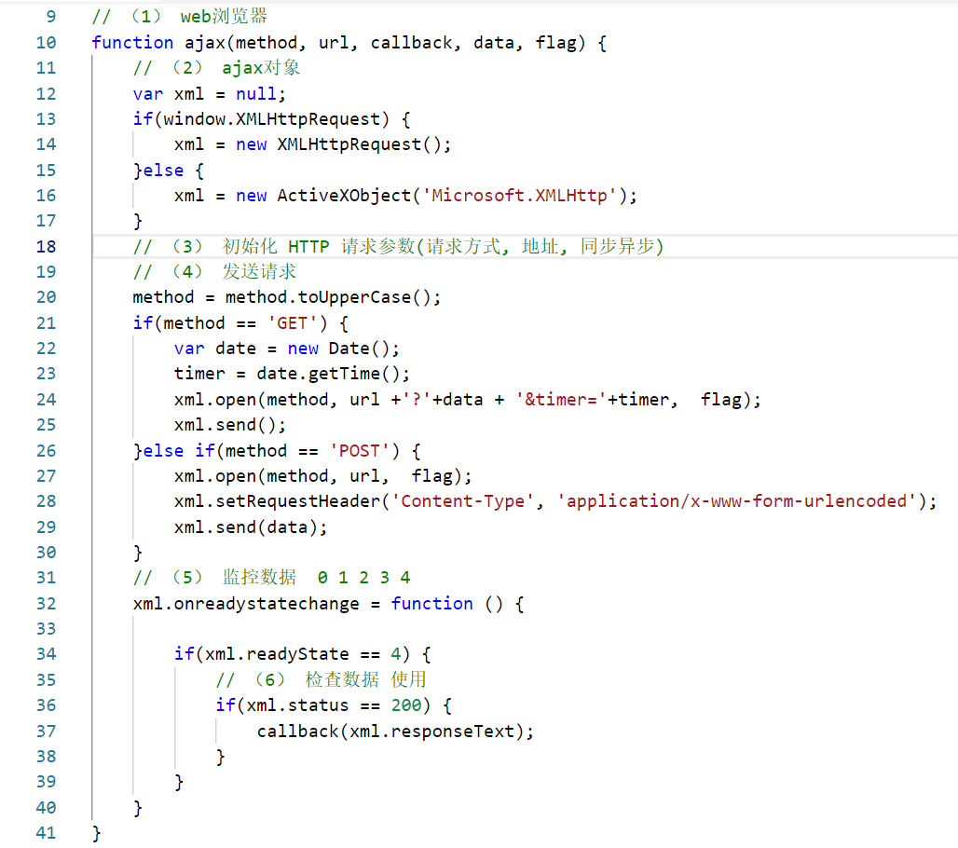
手动封装Ajax兼容性写法
16

Slide 17
4
项目：瀑布流

Slide 18
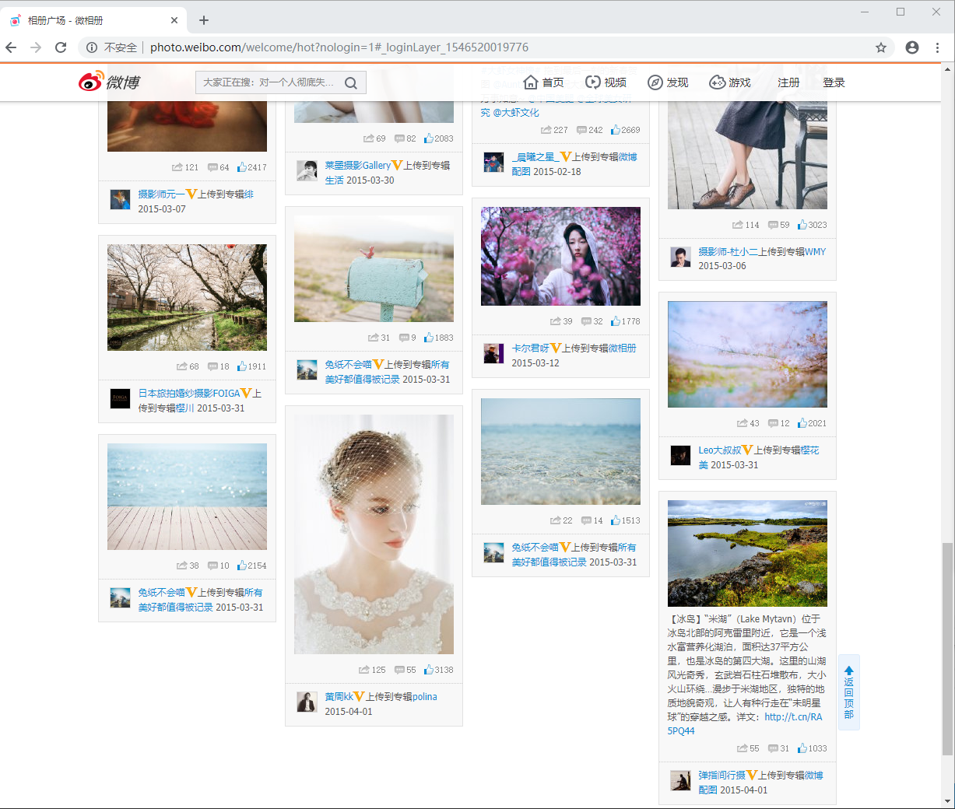
项目：瀑布流
18
一、何为瀑布流：
每一个单元格的高度可以不相同，但是宽度一样。
排列的方式是，从左往右排列，哪一列现在的总高度最小，就优先排序把单元格放在这一列。
这样排完所有的单元格后，可以保证每一列的总高度都相差不大。不至于有的列很矮，有的列很高。
新浪微相册广场
http://photo.weibo.com/welcome/hot?nologin=1

Slide 19
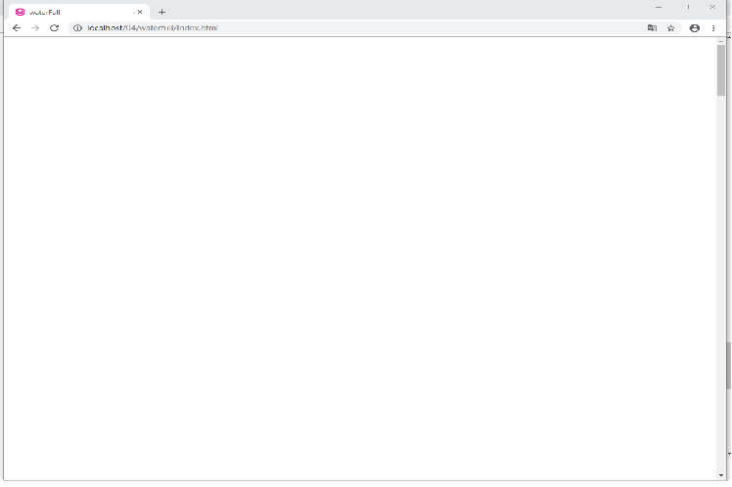
项目：瀑布流
19
二、如何判断需要加载数据了？
1
2
3
4
5
滚动出去的高度+窗口的高度>最短列高度
则需要加载数据了
getPics.php
6
7
8
9
10
11
12
13
14

Slide 20
5
HTTP协议那些事

Slide 21
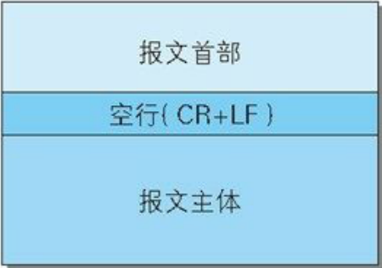
HTTP协议那些事
21
一、HTTP协议是什么
超文本传输协议（HTTP，HyperText Transfer Protocol)是用于从web服务器传输超文本到web浏览器的传送协议。所有的WWW文件都必须遵守这个标准
二、报文
需要处理的内容和某些属性。在客户端和服务器处理时起至关重要作用的信息几乎都在这边
请求报文
报文首部：
请求行
请求首部
报文主体
响应报文
报文首部：
响应行
响应首部
报文主体
应该被发送的数据（不需要发送数据时可没有报文主体）所需要的用户和资源的信息都在这里

Slide 22
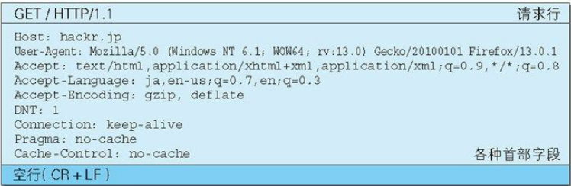
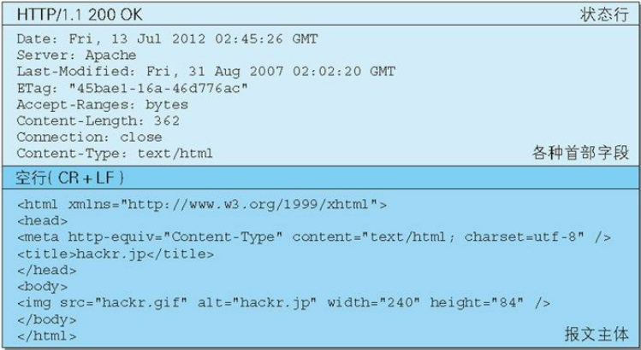
HTTP协议那些事
22
请求报文
请求行：请求方法 URL 版本及协议
首部字段：包含表示请求和响应的各种条件和属性的各种首部
响应报文
响应行：状态码 原因短语 协议及版本
首部字段：包含表示请求和响应的各种条件和属性的各种首部
报文主体

Slide 23
HTTP协议那些事
23
三、请求方法
GET: 获取资源
POST: 传输主体内容
GET 和 POST请求比较相似，说一下他们的区别？
其实GET请求和POST请求本质上没有什么区别，因为他们底层都是TCP链接。
（1）那为什么GET请求参数要放到URL中，而POST要放到body里呢。只不过是在请求的时候，为了交互数据的时候能更清晰一些，HTTP协议规定GET要放到url中
（2）GET请求在URL中传送的参数是有长度限制的，而POST么有
一次传输数据量太大对浏览器和服务器都是很大负担。而且如果服务器不做处理的话，恶意攻击传入大量数据容易导致服务器崩溃。
（3）至于说POST请求比GET请求安全，那仅仅是因为get放到了url中而已。
PUT: 传输文件
DELETE: 删除文件
OPTIONS: 查询支持的方法
HEAD: 获得报文首部

Slide 24
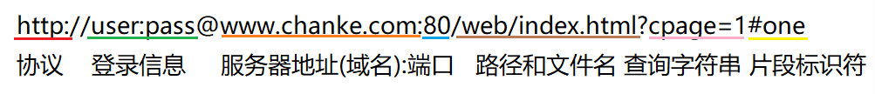
HTTP协议那些事
24
四、URL
协议：http:/https: 不区分大小写
登录信息：用户名和密码从服务器获取资源师必要的登录信息。此项可选
域名：
chanke.com一级域名
www.chanke.com二级域名（也称子域名）
aa.bb.chanke.com 三级域名
后面的com属于顶级域名，还有和很多顶级域名
com（商业机构） net（互联网服务的机构） org(非盈利组织) cn（中国） com.cn(中国商业机构)
端口：服务器连接的网络端口号（可省略。:80 :443）

Slide 25
HTTP协议那些事
25
五、协议及版本
HTML/1.0 非持久连接。但是通过非标准手段也可以实现持久连接
HTML/1.1 默认持久连接

Slide 26
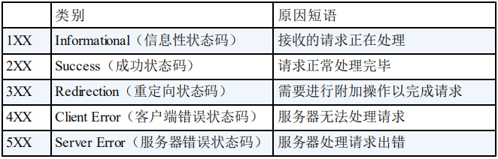
HTTP协议那些事
26
六、状态码
描述返回请求的结果。根据状态码可知道服务器端是否正常处理了请求。

Slide 27
HTTP协议那些事
27
常见状态码
2XX 成功 响应结果表明请求被正常处理了。
200 OK 表示从客户端发来的请求在服务器端被正常处理了
3XX 重定向 响应结果表明浏览器需要执行某些特殊的处理以正确处理请求。
301 Moved Permanentl永久性重定向。该状态码表示请求的资源已被分配了新的 URI，以后应使用资源现在所指的 URI。
302 Found 临时性重定向。该状态码表示请求的资源已被分配了新的 URI，希望用户（本次）能使用新的 URI 访问
304
4XX 客户端错误 响应结果表明客户端是发生错误的原因所在
403 Forbidden该状态码表明对请求资源的访问被服务器拒绝了。
404 Not Foud 该状态码表明服务器上无法找到请求的资源。
5XX 服务器错误 的响应结果表明服务器本身发生错误。
500 Internal Server Error 该状态码表明服务器端在执行请求时发生了错误。
503 Service Unavailable 该状态码表明服务器暂时处于超负载或正在进行停机维护，现在无法处理请求

Slide 28
HTTP协议那些事
28
七、报文首部
四种首部字段：
通用首部字段：请求报文和响应报文两方都会使用的
请求首部字段：从客户端向服务器端发送请求报文时使用的首部。补充了请求的附加内容、客户端信息、 响应内容相关优先级等信息。
响应首部字段：从服务器端向客户端返回响应报文时使用的首部。补充了响应的附加内容，也会要求客户端附加额外的内容信息
实体首部字段：针对请求报文和响应报文的实体部分使用的首部。补充了资源内容更新时间等与实体有关的信息。

Slide 29
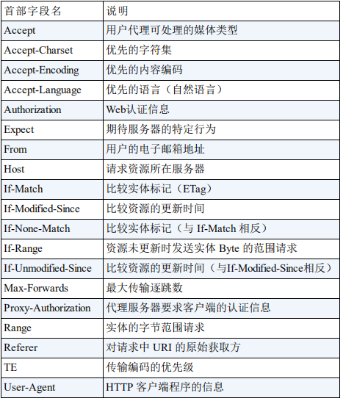
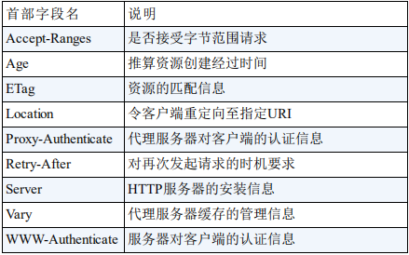
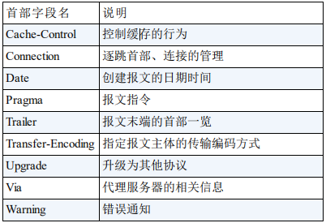
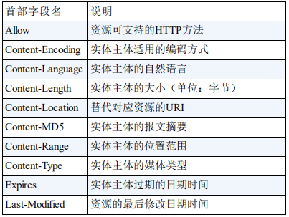
HTTP协议那些事
29
响应首部字段
通用首部字段
请求首部字段
实体首部字段

Slide 30
HTTP协议那些事
30
通用首部字段：
Cache-Control: 内容缓存
Connection: 是否为持久连接
Date: 创建保温的时间
请求首部字段：
Accept 用户代理可处理的媒体类型
Accept-Charset 优先的字符集
Accept-Encoding 优先的内容编码
Accept-Language 优先的语言
Host 请求资源所在服务器
Referer 对请求中 URI 的原始获取方
User-Agent HTTP客户端程序的
响应首部字段：
Etag: 资源的匹配信息
实体首部字段：
Content-Type 实体主体的媒体
Content-Length 实体主体的大小
Expires 实体主体过期的日期
Last-Modified 资源的最后修改日期
浏览器缓存机制
强缓存：
Expires
Cache-Control
协商缓存：
If-Modified-Since 比较资源的更新时间
Last-Modified 资源的最后修改日期时间
if-none-match: 标识
Etag: 资源的匹配信息，标识
像if-xxx这类为条件请求，服务器会先判断条件是否满足再做处理
if-Math 会匹配Etag ,匹配成功才会处理
If-Modified-Since 比较资源的更新时间 Last-Modified 资源的最后修改日期时间
如果资源没有修改过，返回304状态。如果资源修改过，返回200和新资源。

Slide 31
6
巧妙的JSONP跨域

Slide 32
巧妙的JSONP跨域
32
一、同源策略
同源策略是浏览器的一种安全策略。
协议 域名 端口均相同的源才属于同源
同源策略阻止从一个源加载的文档或脚本获取或设置另一个源加载的文档的属性
当浏览器的tab页执行一个脚本的时候会检查这个脚本是属于哪个页面的，
如果非同源，那么在请求数据时，浏览器会在控制台中报一个异常，提示拒绝访问。
以下哪些与http://vip.chanke.xyz/chanke/index.html同源？
http://www.chanke.xyz/chanke/index.html 域名不同
http://vip.chanke.xyz:81/chanke/index.html 端口不同
https://vip.chanke.xyz/chanke/index.html 协议不同
http://vip.chanke.xyz/aimee/index.html 同源

Slide 33
巧妙的JSONP跨域
33
用ajax访问一下组合，看是否会报错：
页面：http://localhost/03/ajax/ajax1/index.html
接口：http://localhost/03/ajax/ajax1/getNews.php
页面：http://vip.chanke.xyz/git/chanke/ajax1/index.html
接口：http://vip.chanke.xyz/git/chanke/ajax1/getNews.php
页面：http://localhost/03/ajax/ajax1/index.html
接口：http://vip.chanke.xyz/git/chanke/ajax1/getNews.php

Slide 34

巧妙的JSONP跨域
34
这些能访问到吗？
<img src="https://www.baidu.com/img/bd_logo1.png?qua=high&where=super" alt="">
<iframe src="https://www.baidu.com/" frameborder="0"></iframe>
<script src="https://code.jquery.com/jquery-3.3.1.min.js"></script>
<script>dd({})</script>
利用script标签src不受同源策略限制的特点，src连接接口获取数据

Slide 35
巧妙的JSONP跨域
35
重点！考点：
以什么形式有效的返回数据？需要前端怎么配合
jsonp接口：https://sp0.baidu.com/5a1Fazu8AA54nxGko9WTAnF6hhy/su?wd=so&cb=cbs
参数： cb=回调函数名称 wd=关键字
dd({})

Slide 36
7
项目：淘宝搜索联想词

Slide 37
项目：淘宝联想词
37
仿淘宝搜索联想词功能

Slide 38
直播
网络总结（一）

Slide 39
项网络总结（一）
39
平衡负载
一、请求平均分配给多台服务器来平衡负载。
1、使用DNS服务器轮询。
2、使用负载均衡器分配访问
DNS服务器
web服务器a
DNS服务器
web服务器a
web服务器b
web服务器b
负载均衡器
web浏览器
web服务器c
web浏览器
web服务器c

Slide 40
项网络总结（一）
39
平衡负载
二、使用缓存服务器分担负载
DNS服务器
返回缓存服务器IP地址
缓存服务器
web服务器
web浏览器

Slide 41
项网络总结（一）
39
平衡负载
三、利用内容分发服务分担负载
DNS服务器
返回缓存服务器IP地址
缓存服务器a
web服务器
web浏览器
缓存服务器a

Slide 42
8
History历史记录管理

Slide 43
项目：淘宝联想词
37
window对象通过history对象提供对浏览器历史记录的访问能力，允许用户在历史记录中自由的前进和后退，而在HTML5中，还可以操纵历史纪律中的数据。
（1）history.back()
（2）history.forword()
（3）history.go(num)
（4）history.length
（5）history.pushState(ststateObjateObj, 'page2', 'bar.html') 添加一条历史记录
（6）history.replaceState(ststateObjateObj, 'page3', 'bar.html') 替换当前历史记录
（7）window.onpopstate = function(e) {e.state} 历史记录发生发生变化时触发。5、6不会触发
（8）e.state

Slide 44
项目：淘宝联想词
解决问题：无刷新历史记录切换

Slide 45
9
Cookie使用机制

Slide 46
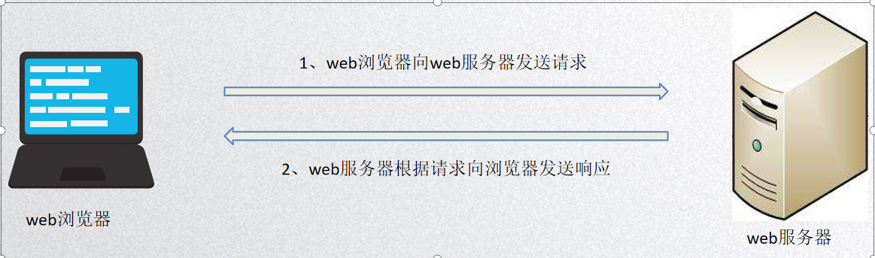
Cookie使用机制
一、个性化服务
HTTP是无状态的请求/响应连接，导致连接断开后，再次连接服务器无法识别用户

Slide 47
Cookie使用机制
我们就需要用一些技术来帮助服务器去识别用户
1、跟踪客户端IP地址。动态IP
2、借助http首部放置用户身份信息。referer、e-mail
3、胖URL 在URL中嵌入识别信息 。丑陋，无法共享URL，非持久等
4、cookie 在客户端存储用户标识信息。识别用户，持久化最好的方式。

Slide 48


Cookie使用机制
cookie原理：
1、首次访问Web站点时，web服务器对用户一无所知。web服务器希望这个用户再次回来还能认识它。所以想给这个用户一个标识。标签。set-cookie: user_id=aimee123的响应首部
2、服务器返回响应的时候会带有响应首部set-cookie字段。浏览器会自动的把响应的cookie存储在浏览器数据库中（就是文本文件，存储不了一些cookie字段）
3、当用户再次访问同一站点时，浏览器会把存储的cookie一起带上发送出去，这样服务器在拿到请求的同时也拿到这这个cookie字段，知道你曾将来过，找与这个令牌相对应的数据返回
GET /getNews.php HTTP/1.0
Host: vip.chanke.xyz
HTTP/1.0 200 OK
Set-cookie: user=aimee; domain=vip.chanke.com
首次访问
GET /index.html HTTP/1.0
Host: vip.chnake.xyz
Cookie: user=aimee
再次访问

Slide 49
Cookie使用机制
cookie分类：
1、会话cookie 用户退出浏览器时 会话cookie就被删除了
2、持久cookie 存储在硬盘上，浏览器退出计算机重启时仍然存在。可以维护用户周期性访问的站点。
cookie属性：
1、cookie域
2、cookie路径
3、cookie存储时间

Slide 50
Cookie使用机制
cookie存储大小：
IE 6.0 IE 7.0 8.0 Opera FF safari chrome
Cookie个数 每个域名下20个 每个域名下50个 每个域名30个 每个域名50个 没有限制 每个域名53个
Cookie大小 4095字节 4095字节 4096字节 4097字节 4097字节 4097字节
客户端操作cookie：
cookie的增、删、改、查

Slide 51
10
webStorage本地存储

Slide 52
web Storage本地存储
一、storage本地存储
本地存储可以使用cookie，但是cookie本地存储不便：大小限制 （4k） 、随http传输
storage本地存储容量大（5M）进供本地存储使用
二、分类
sessionStorage 临时存储 浏览器关闭存储结束
localStorage 永久存储 除非用户手动删除

Slide 53
web Storage本地存储
三、操作
storege存取的是字符串类型
1、基本添加和读取
添加：
localStorage.user = 'aimee';
localStorage.objj = JSON.stringify(obj);
读取：
localStorage.user;
JSON.parse(localStorage.objj );
2、API操作添加和读取
localStorage.setItem('id',12345)
localStorage.getItem('id')
localStorage.removeItem('id')
localStorege.clear();

Slide 54
web Storage本地存储
四、作用域
localStorage->文档源限制
sessionStorage->文档源限制+窗口

Slide 55
11
CORS跨域资源共享

Slide 56
CORS跨域资源共享
一、cross-origin resource sharing (CORS) 跨域资源共享，是一种使用额外HTTP首部实现跨域获取资源权限的机制。
XMLHttprequest获取非同源资源会被浏览器拦截。
eg：localhost下的资源发送XMLHttprequest请求同源、非同源资源
二、CORS分类
1、简单请求
2、预检请求

Slide 57
CORS跨域资源共享
简单请求：
1、使用下列方法之一：
GET POST HEAD
2、content-Type值为下列之一：
text/plain
multipart/form-data
application/x-www-form-urlencoded
等……
除了正常发起请求外，若想实现cors跨域，还需要服务器配置正确的响应首部。否则无法获取
access-contral-allow-origin: *(localhost) 访问控制允许源

Slide 58
CORS跨域资源共享
预检请求:
“需预检的请求”要求必须首先使用 OPTIONS 方法发起一个预检请求到服务器，以获知服务器是否允许该实际请求。
"预检请求“的使用，可以避免跨域请求对服务器的用户数据产生未预期的影响。
当请求满足下述任一条件时，即应首先发送预检请求：
1、使用非GET POST HEAD方法
2、content-Type值不为下列之一：
text/plain
multipart/form-data
application/x-www-form-urlencoded
3、人为设置了 CORS 安全的首部字段集合之外的首部字段，如人为的写一个。
CORS 安全的首部字段集合：https://fetch.spec.whatwg.org/#cors-safelisted-request-header
发起POST请求，人为设置了X-user：aimee字段，则需要预检请求。
要求服务器设置正确字段。
Access-Control-Allow-Origin: *
Access-Control-Allow-Methods: POST, GET, OPTIONS//了实际请求所允许使用的 HTTP 方法
Access-Control-Allow-Headers: X-PINGOTHER, Content-Type//请求中允许携带的首部字段
Access-Control-Max-Age: 86400//请求的结果能够被缓存

Slide 59
12
项目：注册及自动登陆

Slide 60
项目：注册及自动登录
一、查看接口文档：
第一步：注册/登录 http://api.chanke.xyz
第二部：查看接口 http://api.chanke.xyz/project/11/interface/api
二、更改wamp访问域名
第一步：
C:\Windows\System32\drivers\etc
最后一行 添加
127.0.0.1 test.chanke.xyz
第二补： (选改）
wamp-->appcha-->httpd-chosts.conf --> ServerName test.chanke.xyz ServerAlias text.chanke.xyz

Slide 61
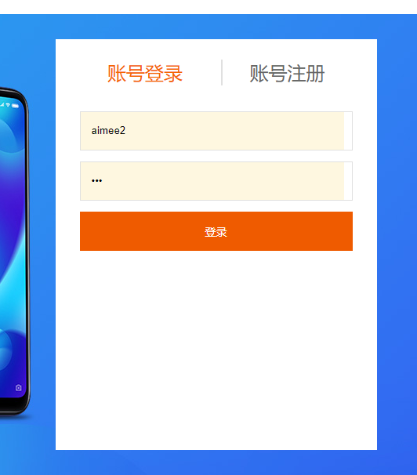
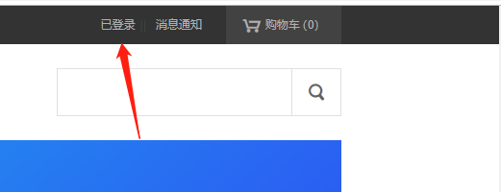
项目：注册及自动登录
第一步：注册
第二步：登录
第三步：自动登录

Slide 62
13
postMessage 通信

Slide 63
postMessage通信
一、背景
为了安全考虑，浏览器会有同源策略限制，禁止跨域访问数据。但是具有src属性的标签不受限制，可以跨域访问资源，例如：
<img src="" alt="">
<script src=""></script>
<iframe src="" frameborder="0"></iframe>
但是。浏览器限制了javascript的权限，不能进行各种的读写。

Slide 64
postMessage通信
二、postMessage
该window.postMessage()方法安全地启用Window对象之间的跨源通信。提供一种受控制的机制来安全地规避这种限制。
使用targetWindow.postMessage() 在其上发送一个MessageEvent。然后，接收窗口可根据需要自由处理此事件。传递给window.postMessage()的参数（即“message”）通过事件对象暴露给接收窗口。
三、使用
otherWindow.postMessage(message, targetOrigin)；发送数据
message事件；响应postMessage发送的的数据

Slide 65
14
WebSocket双向通信

Slide 66
WebSocket双向通信
一、背景
协议：HTTP/HTTPS协议
版本：HTTP/1.0 HTTP/1.1
HTTP协议中，服务端不能主动联系客户端，只能有客户端发起。
轮询
二、WebSocket是什么？
WebSocket 对象提供了一组 API，用于创建和管理 WebSocket 连接,
​​​​​​​以及通过连接发送和接收数据.
Websocket 其实是一个新协议，跟HTTP协议基本没有关系，只是为了兼容现有浏览器的握手规范而已.借用了HTTP的协议来完成握手

Slide 67
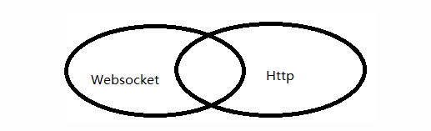
WebSocket双向通信
三、建立连接
当Web应用程序调用new WebSocket(url)接口时，Browser就开始了与地址为url的WebServer建立握手连接的过程。
1. Browser与WebSocket服务器通过TCP握手建立连接，如果这个建立连接失败，那么后面的过程就不会执行，Web应用程序将收到错误消息通知。
2. 在TCP建立连接成功后，Browser通过http协议传送WebSocket支持的版本号，协议的字版本号，原始地址，主机地址等等一些列字段给服务器端。
3. WebSocket服务器收到Browser发送来的请求后，如果数据包数据和格式正确，客户端和服务器端的协议版本号匹配等等，就接受本次握手连接，并给出相应的数据回复，同样回复的数据包也是采用http协议传输。
4. Browser收到服务器回复的数据包后，如果数据包内容、格式都没有问题的话，就表示本次连接成功，触发onopen消息，此时Web开发者就可以在此时通过send接口向服务器发送数据。否则，握手连接失败，Web应用程序会收到onerror消息，并且能知道连接失败的原因。

Slide 68
WebSocket双向通信
四、使用
1、创建webSocket
var Socket = new WebSocket(‘ws://echo.websocket.org’);
2、Web Socket 方法
Socket.send()，方法使用连接传输数据。
Socket.close()，用于终止任何现有连接
3、事件
WebSocket.onclose，用于指定连接关闭后的回调函数
WebSocket.onerror，用于指定连接失败后的回调函数
WebSocket.onmessage，用于指定当从服务器接受到信息时的回调函数
WebSocket.onopen，用于指定连接成功后的回调函数

Slide 69
WebSocket双向通信
五、WebSocket的优点
1、客户端与服务器都可以主动传送数据给对方;
2、不用频率创建TCP请求及销毁请求，减少网络带宽资源的占用，同时也节省服务器资源;

Slide 70
THANK YOU.
谢谢

